Slide 1
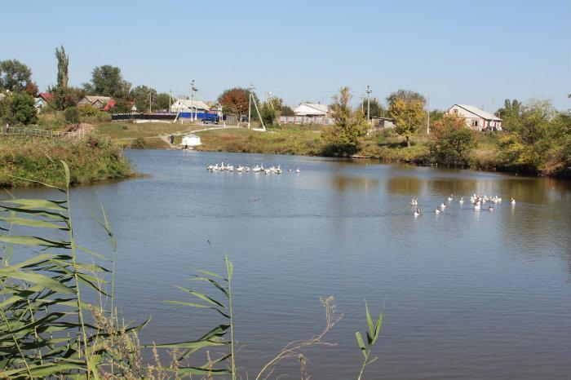
Администрация Лозновского сельского поселения Цимлянского района БЮДЖЕТ ДЛЯ ГРАЖДАН
Проект бюджета Лозновского сельского поселения Цимлянского района на 2022 год и на плановый период 2023 и 2024 годов

Slide 2
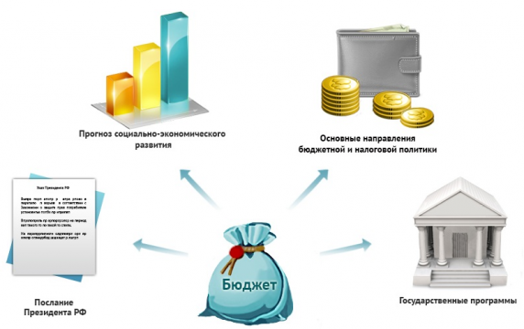
ОСНОВЫ ФОРМИРОВАНИЯ ПРОЕКТА БЮДЖЕТА ЛОЗНОВСКОГО СЕЛЬСКОГО ПОСЕЛЕНИЯ НА 2022 год и на плановый период 2023 и 2024 годов
ОСНОВА ФОО
1. Основные направления бюджетной и налоговой политики Лозновского сельского поселения на 2022-2024гг.
2. Проект бюджетного прогноза Лозновского сельского поселения на долгосрочный
период
2022-2024 гг.
3. Прогноз социально-экономического развития муниципального образования «Лозновское сельское поселение» на 2022-2024гг.
4. Муниципальные программы Лозновского сельского поселения

Slide 3
Приоритетные пути реализации бюджетной политики
Обеспечение устойчивости бюджета
Исполнение принятых обязательств
Повышение эффективности и результативности расходов

Slide 4
Основные характеристики бюджета сельского поселения на 2022 год и на плановый период 2019 и 2020 годов.
тыс.руб.
Показатели | Первоначально принятый бюджет на 2021год от 25.12.2020г. №113 | 2022 год | Темп роста к 2021г, (%) | 2023 год | Темп роста к 2018г, (%) | 2024год | Темп роста к 2019г, (%)
1 | 2 | 3 | 4 | 5 | 6 | 7 | 8
I. Доходы | 12821,0 | 12838,9 | 100,1 | 11823,6 | 92,1 | 11348,6 | 96,0
II. Расходы | 12821,0 | 12838,9 | 100,1 | 11823,6 | 92,1 | 11348,6 | 96,0
III. Дефицит (-), профицит (+) | 0 | 0 |  | 0 |  | 0
IV. Источники финансирования дефицита | 0 | 0 |  | 0 |  | 0

Slide 5
ДОХОДЫ БЮДЖЕТА ПОСЕЛЕНИЯ
Доходы бюджета состоят из налоговых, неналоговых доходов и безвозмездных поступлений
Налоговые доходы:
1. Налог на доходы с физических лиц;
2. Единый сельскохозяйственный налог;
3.Земельный налог;
4. Налог на имущество физ.лиц;
5. Государственная пошлина.
Неналоговые доходы:
1.Доходы, получаемые в виде арендной платы;
2. Доходы от продажи земельных участков;
3. Штрафы, санкции, возмещение ущерба
Безвозмездные поступления:
1. Безвозмездные поступления из федерального , областного бюджетов в форме дотаций, субсидий, субвенций, иных межбюджетных трансфертов

Slide 6
Доходы бюджета Лозновского сельского поселения на 2022 год и на плановый период 2023 и 2024 годов
тыс.руб.

Slide 7
Структура налоговых доходов бюджета сельского поселения на 2022 год и на плановый период 2023 и 2024 годов

Slide 8
Структура неналоговых доходов бюджета на 2022 год и на плановый период 2023 и 2024 годов

Slide 9
Структура безвозмездных поступлений в бюджет на 2021 год и на плановый период 2022 и 2023 годов
тыс.руб.

Slide 10
Расходы бюджета сельского поселения на 2021 год и на плановый период 2022 и 2023 годов
тыс. руб.
Наименование показателей | Ожидаемое исполнение за 2021г. | Проект 2022г. | Проект 2023г. | Проект 2024г.
Общегосударственные вопросы | 5940,0 | 5589,7 | 5607,7 | 5669,3
Национальная оборона | 240,2 | 242,6 | 251,6 | 0,0
Национальная безопасность и правоохранительная деятельность | 91,0 | 188,0 | 80,0 | 31,0
Жилищно-коммунальное хозяйство | 4326,2 | 1881,2 | 1733,3 | 1699,4
Охрана окружающей среды | 10,0 | 3,0 | 0,5 | 0,5
Образование | 30,0 | 13,0 | 13,0 | 10,0
Культура, кинематография | 4624,0 | 4607,7 | 3830,1 | 3631,0
Социальное обеспечение | 380,0 | 308,7 | 302,4 | 302,4
Физическая культура и спорт | 5,0 | 5,0 | 5,0 | 5,0
ИТОГО: | 15646,4 | 12838,9 | 11823,6 | 11348,6

Slide 11
Динамика расходов бюджета сельского поселения на 2022 год и на плановый период 2023 и 2024 годов
тыс.руб.

Slide 12
Программная структура расходов бюджета на 2022-2024 гг.
тыс. руб.

Slide 13
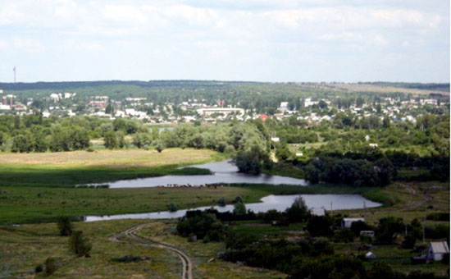
Администрация Лозновского сельского поселения
СПАСИБО ЗА ВНИМАНИЕ!
347311 , Ростовская область, Цимлянский район, х.Лозной,
ул. Мира, д. 65.
тел. 8 86391 43149
еmail:sp41428@donpac.ru

